Slide 1
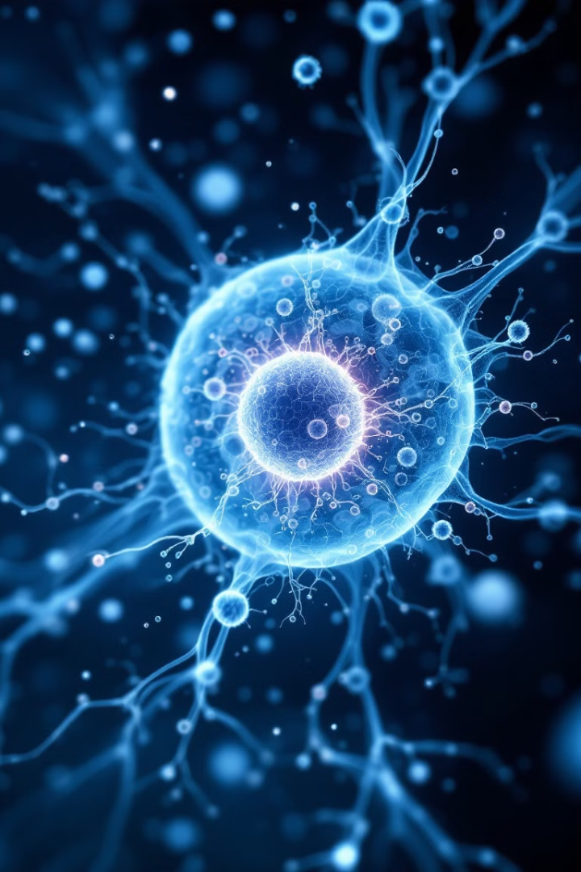
Il Metabolismo: Un Viaggio all'Interno delle Cellule
Esploriamo il mondo affascinante del metabolismo, il processo che alimenta la vita.
EL
da Elisa Landucci

Slide 2
Il Metabolismo dei Carboidrati
Fonte di Energia
In Presenza di Ossigeno
In Assenza di Ossigeno
Glucosio: chiave per la glicolisi e la produzione di ATP.
Ciclo di Krebs: produzione di NADH e FADH2.
Fermentazione lattica o alcolica: rigenerazione del NAD+.

Slide 3

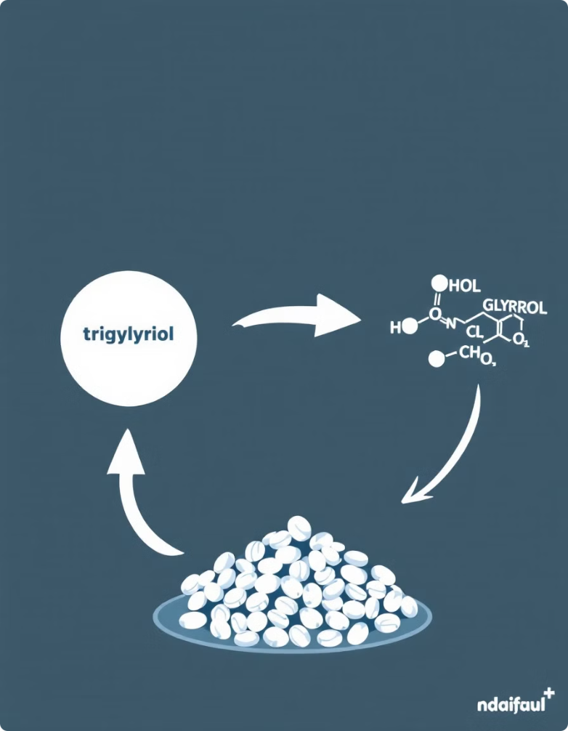
Il Metabolismo dei Lipidi
1
Riserva Energetica
2
Beta-ossidazione
Trigliceridi: idrolizzati in glicerolo e acidi grassi.
Degradazione degli acidi grassi: produzione di acetil-CoA.
3
Corpi Chetonici
Fonte di energia alternativa in condizioni di digiuno.

Slide 4
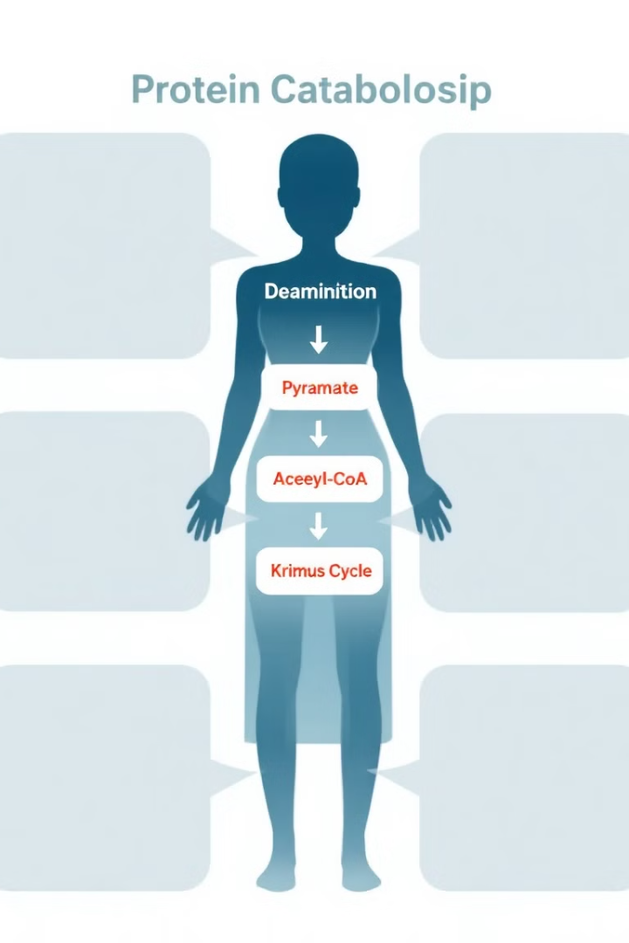
Il Metabolismo delle Proteine
Catabolismo
Deaminazione
Degradazione degli amminoacidi: solo in caso di carenza di carboidrati e lipidi.
Rimozione del gruppo amminico: formazione di ammoniaca.
Urea
Conversione dell'ammoniaca: eliminata dai reni.

Slide 5
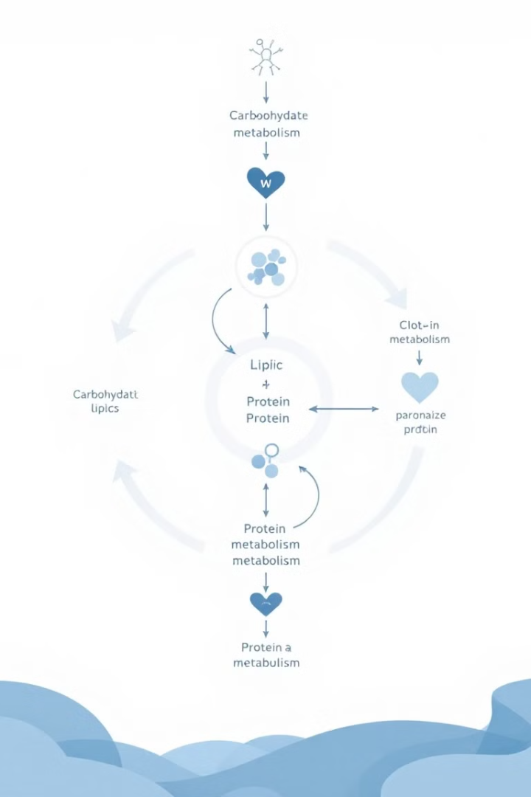


Interconnessione dei Metabolismi
Interdipendenza: il corpo utilizza i lipidi e le proteine in caso di carenza di glucosio.
Regolazione ormonale: insulina e glucagone mantengono la glicemia costante.

Slide 6
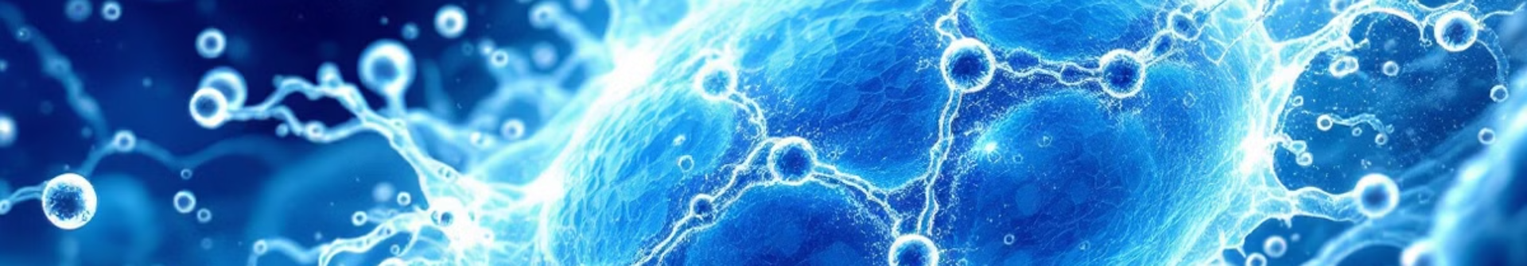
Il Metabolismo: Un Sistema Dinamico
Adattamento alle esigenze dell'organismo.
1
2
Regolazione fine dei processi metabolici.
Mantenimento dell'omeostasi cellulare.
3

Slide 7
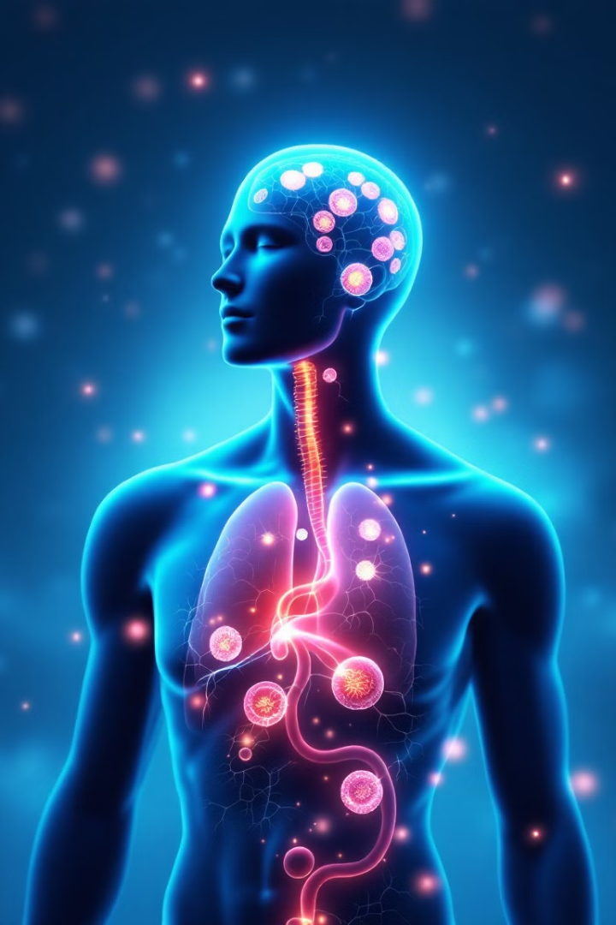



Il Ruolo del Metabolismo nella Salute
Energia per le funzioni vitali.
Sintesi di molecole essenziali.
Mantenimento dell'omeostasi.

Slide 8
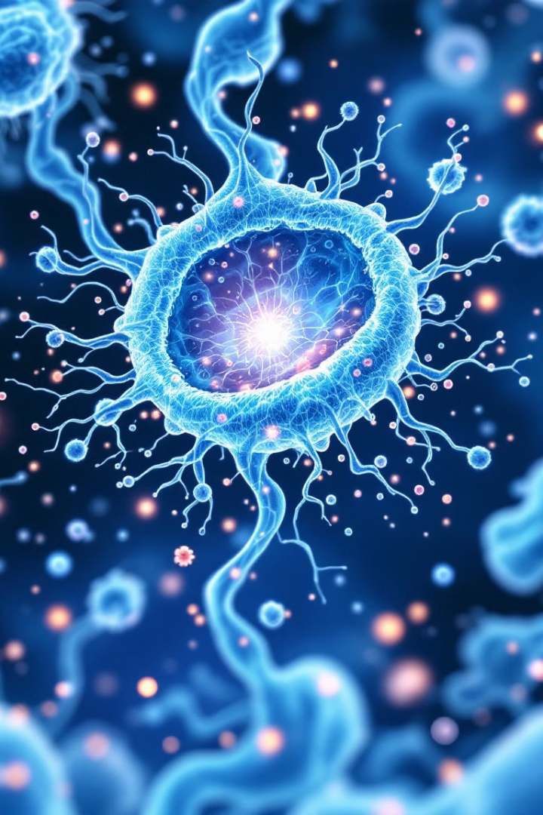
Conclusione
Il metabolismo è un processo complesso e fondamentale per la vita. Comprendere i suoi meccanismi è essenziale per una salute ottimale.

